Slide 1
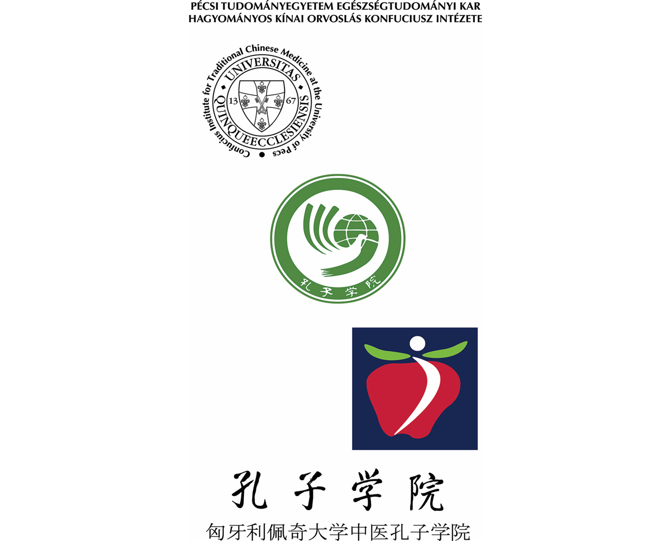
Tegyük szerethetővé a Rákellenes életmódot!
Integratív Medicina képzés a PTE ETK-ban
Prof. Dr. Hegyi Gabriella MD. PhD.

Slide 2
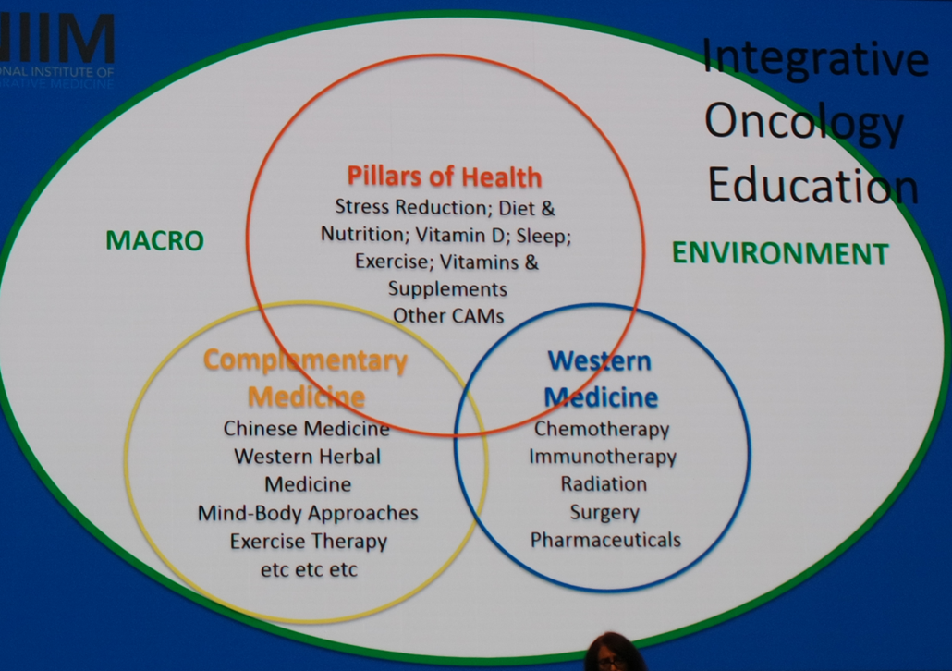
Integratív onkológiai education

Slide 3
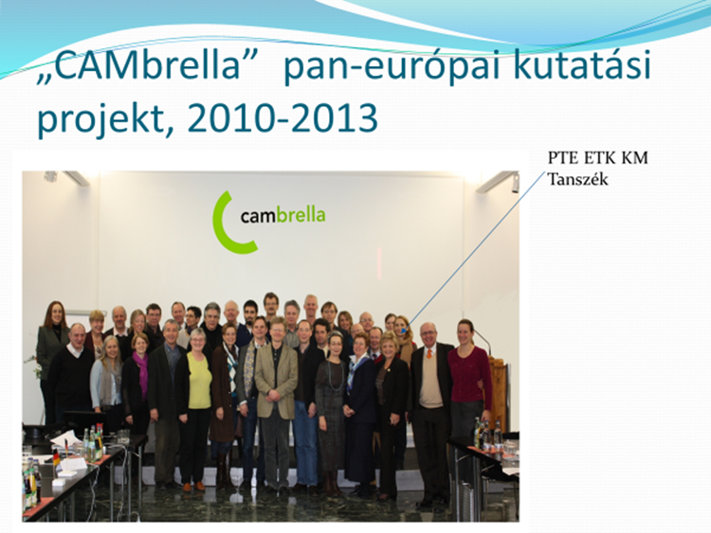

Nemzetközi helyzet

Slide 4
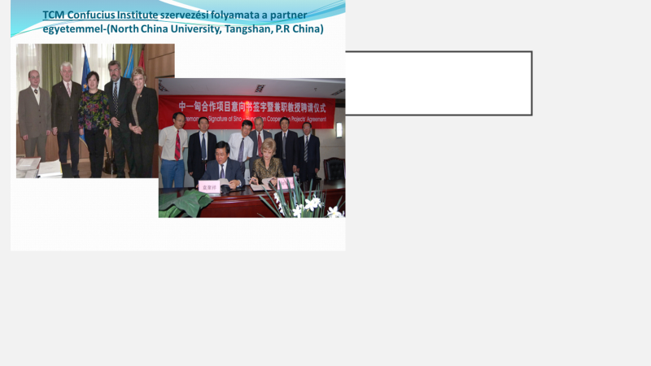
Hazai helyzet
HIETE 1986-től engedélyezett tanfolyamok
2000: utolsó záróvizsgák SE
2003: PTE ÁOK Komplementer Medicina Tanszék megalakulása, tanfolyamok akkreditálása
2003: TCM oktatás és vizsgáztatások
2006: Neurálterápia bevezetése a Tanszéken (Ausztriában szakvizsga)
2015: TCM Konfucius Intézet megalakulása
2017: Antropozófus medicina akkreditálása és vizsgáztatás elkezdése
2 habilitáció, PhD 4, közlemények száma 380, független idézetek 1500

Slide 5
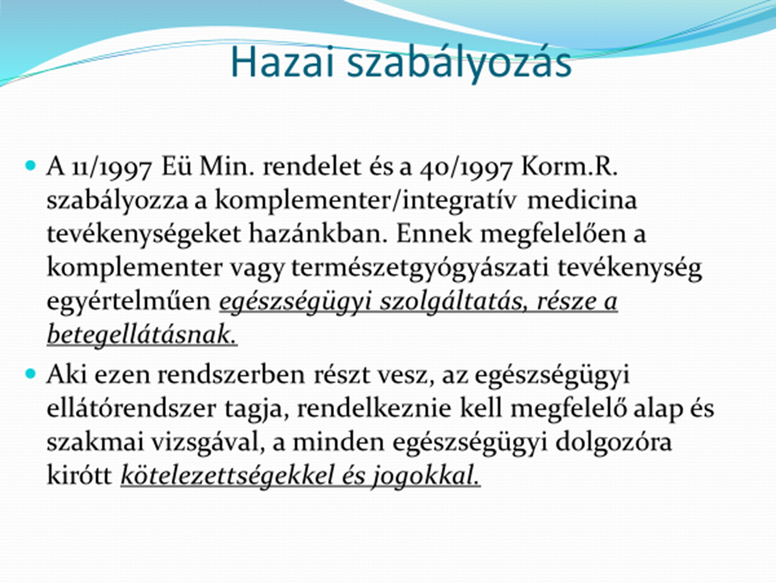
Szakmai Ajánlások a WHO részéről
a nemzeti egészségügyi rendszerbe történő CAM/KM/Integrativ Medicina beilleszthetőséget fokozni kell,
ehhez speciális útmutatások elkészítése, stratégiai kutatások elindítása szükséges,
támogatandó a racionális, ésszerű alkalmazás az evidenciáknak megfelelően,
irányítandók az információk a lakosság felé is a CAM/Integrativ Medicinát illetően
Szakmai Kollégiumi Tagozat (Tancsadó tesületként működött 1989,majd 2021-ig…)

Slide 6
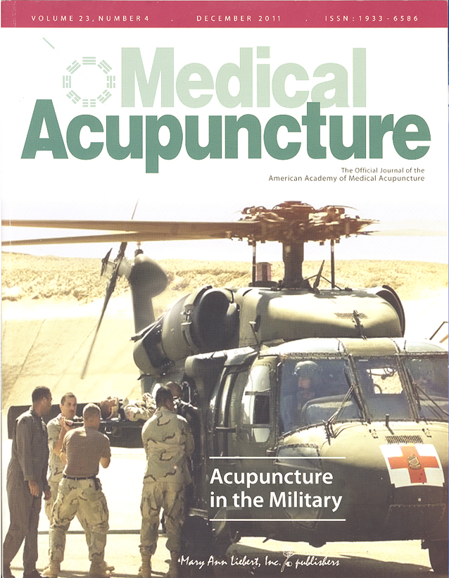
2007
© Mary Ann Liebert, Inc.
DOI: 10.1089/acu.2007.0603
Battlefield Acupuncture
Richard C. Niemtzow, PhD.MD
Moving Acupuncture to the Frontline
of Military Medical Care:
A Feasibility Study
Stephen Burns, MD,Alexandra York, MS,
2Richard C. Niemtzow, MD, PhD, MPH,
1Betty K. Garner, PhD, RN,Nancy Steele, PhD, WHNP,3,4and Joan A.G. Walter, JD, PA
MEDICAL ACUPUNCTURE
Volume 25, Number 1, 2013
#Mary Ann Liebert, Inc.
DOI: 10.1089/acu.2012.0933

Slide 7
2007
© Mary Ann Liebert, Inc.
DOI: 10.1089/acu.2007.0603
Battlefield Acupuncture
Richard C. Niemtzow, PhD.MD
Moving Acupuncture to the Frontline
of Military Medical Care:
A Feasibility Study
Stephen Burns, MD,Alexandra York, MS,
2Richard C. Niemtzow, MD, PhD, MPH,
1Betty K. Garner, PhD, RN,Nancy Steele, PhD, WHNP,3,4and Joan A.G. Walter, JD, PA
MEDICAL ACUPUNCTURE
Volume 25, Number 1, 2013
#Mary Ann Liebert, Inc.
DOI: 10.1089/acu.2012.0933

Slide 8
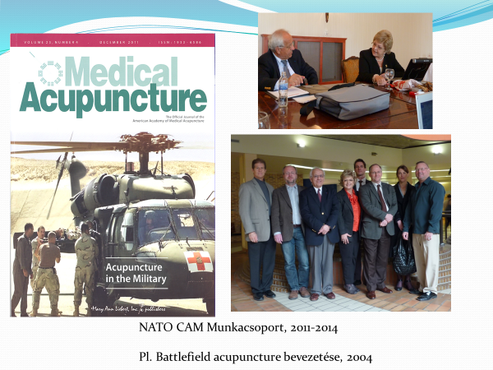

Slide 9
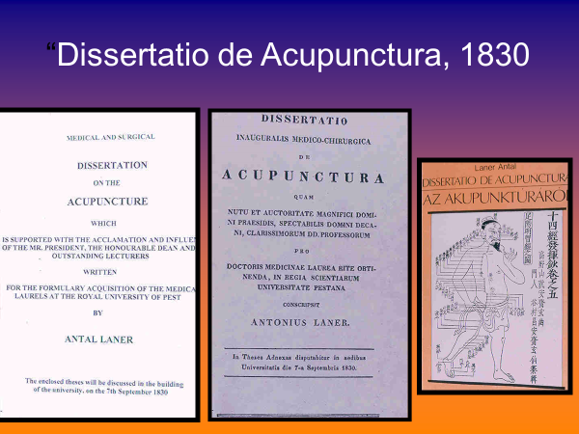
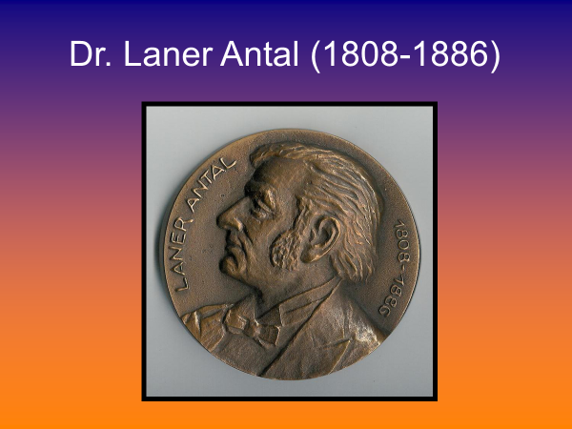
Laner Antal dr.,
Magyar Tudományos Akadémia

Slide 10
Acupuncture is usually used as an addition to conventional (standard) therapy for cancer patients
Pain, Fatigue
Nausea and vomiting caused by chemotherapy
Weight loss Anxiety
Depression, Insomnia
Poor appetite, Dry mouth-xerostomia
Hot flashes (mamma, prostata cc.), Nerve problems
Constipation / diarrhea
R.K. Wong, G.W. Jones, S.M. Sagar, A.F. Babjak, T. Whelan A phase I–II study in the use of acupuncture-like transcutaneous nerve stimulation in the treatment of radiation-induced xerostomia in head-and-neck cancer patients treated with radical radiotherapy, Int J Radiat Oncol Biol Phys, 57 (2003), pp. 472–480

Slide 11
Side effects due to Chemotherapy
Haemopoesis: (anaemia, neutropaenia, thrombocytopaenia)
Gastrointestinale (oral mucositis-stomatitis, nausea, vomitus, poor appetite, loosing weight diarrhoea, obstipation)
Skin: loosing hair, „hand-foot syndrome”
Neurological: neuropathy, - „Chemo Brain”,
Cardiotoxicity
Tiredness
Endocrine symptoms

Slide 12
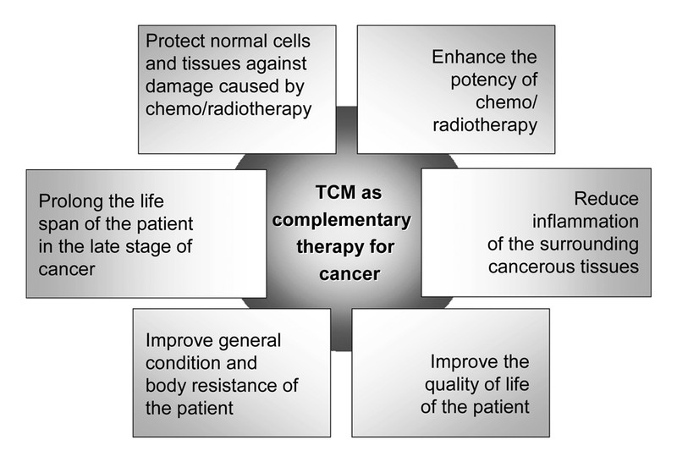
TCM (as a part of Integrative medicine) and cancer

Slide 13
The main features of TCM effects in Western perspective are
Enhance immune function
Restore the balance of the endocrine system
Promote blood production
Protect the marrow & the function of the Heart, Liver & Kidneys
Improve absorption in the digestive tract
Boost the metabolic function
Stimulate the body's self-regulating ability
Reduce the side effects of surgery, radiotherapy & chemotherapy while improving their effectiveness.

Slide 14
Breast Cancer Prevention and „High Risk Clinic „ at Baylor College of Medicine
„Ma már elegendő fázis III. vizsgálatban igazolódott az akupunktúra hatásossága nem csak az arthralgiákban, hanem
a fáradtság kezelésében és a
hőhullámok enyhítésében is, és az orvosok egyre gyakrabban ismerik fel, hogy ez a kezelés létezik, és segíthet a betegeik ellátásában”

Slide 15
Mamma cc. és akupunktúra
Az aromatáz-gátlókkal kezelt emlőrákos nők ízületi fájdalmának csillapításában alkalmazott akupunktúrás kezelések hatását elemző S1200 jelű vizsgálat eredményei szerint :
az akupunktúra szignifikánsan csökkenti a posztmenopauzális emlőrákos nők aromatáz-gátlókkal történő kezeléséhez társuló ízületi fájdalmakat a placebóhoz (és a sham akupunktúrához) képest.
A vizsgálat 9 nagy területi kórház és 2 akadémiai központ adatait elemezte. A 110 beteg heti kétszeri alkalommal „valódi” akupunktúrás kezelést kapott 6 héten keresztül, náluk 58%-ban javultak a „legrosszabb fájdalom” értékei, míg a „sham akupunktúrában” részesült 59 betegnél csak 31%-ban állt be javulás.

Slide 16
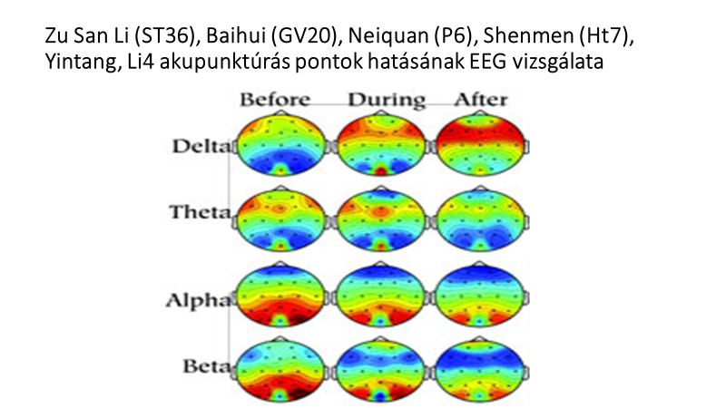
Sympaticus idegrendszeri hatások csökkentése

Slide 17
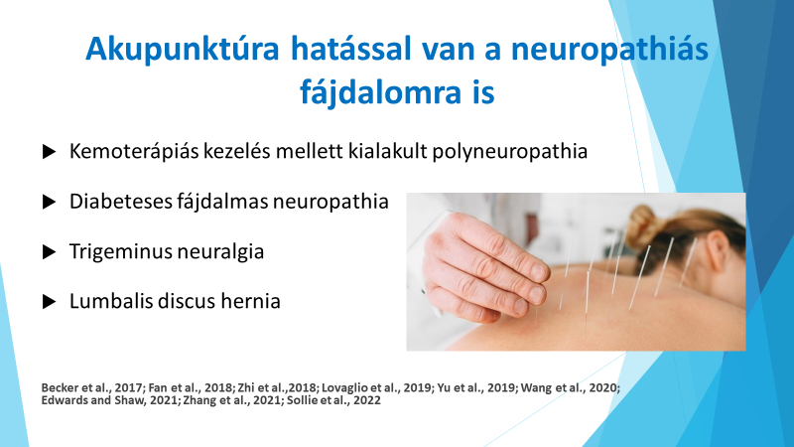

Slide 18
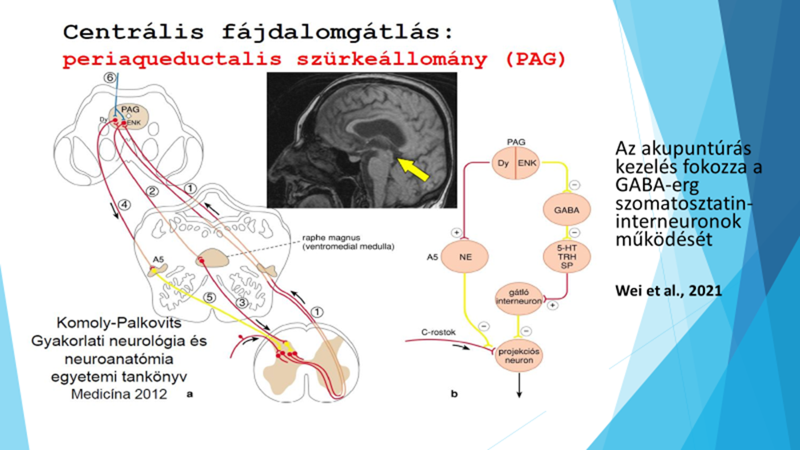

Slide 19
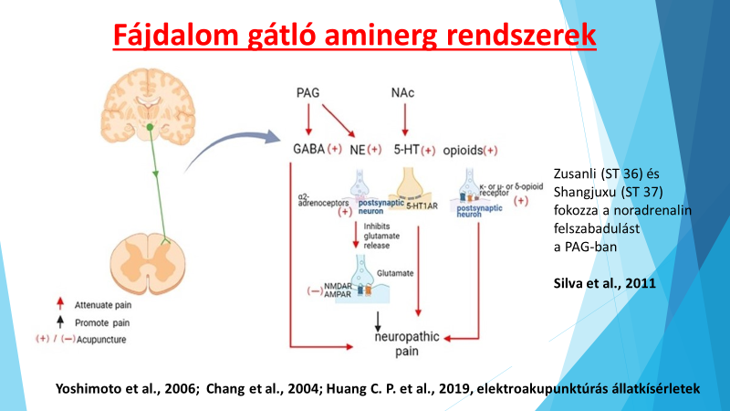

Slide 20
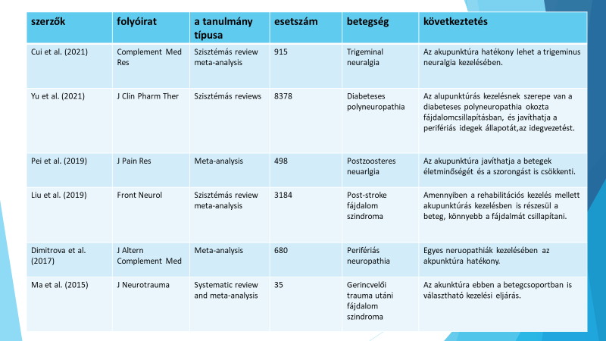

Slide 21
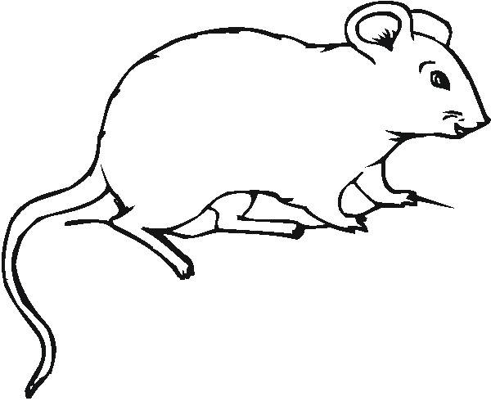
Principles of conductive modulated RF-current heating, Oncothermia)
Modulated electric field heating = Oncothermia
Other heating methods
(radiative, magnetic, non-modulated, etc.)
= Hyperthermia
RF-generator
In vitro experiments
In vivo experiments
Treatment of humans
Water-bolus
Water-bolus
RF-current
flows through the target
Energy is carried by 13.56 MHz RF-current, (AM-modulated)
Water-bolus
Water-bolus
The cell-culture/animal/human is a part of the electric circuit
Notes:
21

Slide 22
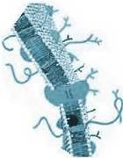
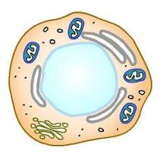

Oncothermia is selective on cellular level
Intracellular electrolyte
Extracellular electrolyte (matrix)
Temperature gradient (0.001K/nm)
E
ICE
ΔT≈0.001 K/nm
ECM
Permanent heat-flow thought the membrane (1500 nW/μm² >>20 nW/μm²)
150 pA/um² ion-current (Na+ influx) >> 12 pA/μm²
Radiofrequency current
Na+
[ 500 V/m = 5 V/cm ≈ 5 mV/cell ]
Membrane-depolarisation +
membrane-destabilisation
H₂O
Accelerated Na+/K+ pump activity and water osmosis
ATP utilizing further membrane-load

Slide 23
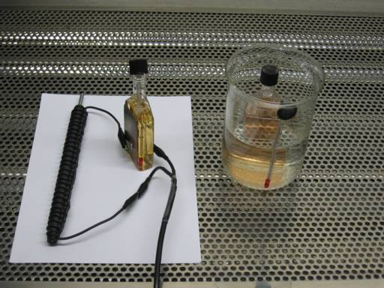
Pilot study on a cell culture
Cell line: HL-60 (Human acute promyelocytic leukemia cell line )
Maintenance: cell suspension culture (RPMI-1640,10% FBS)
Electrothermia
42 ºC by field
Hyperthermia
42 ºC by waterbath
Coil for coupling
Thermometers
RF cable

Slide 24
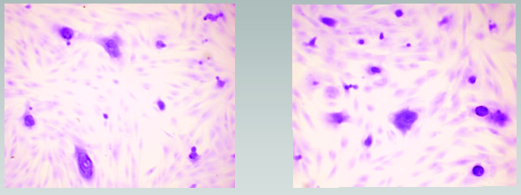
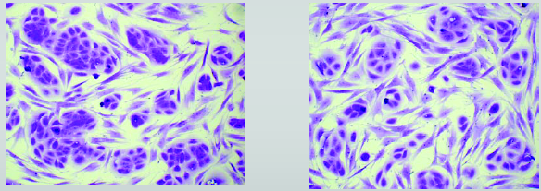
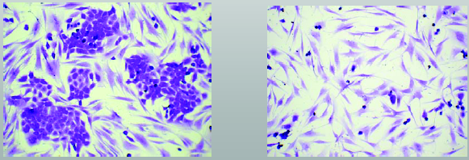
Oncothermia technical - cellular selectivity by active malignancies
Co-culture with normal human skin fibroblasts as a model of a squamous carcinoma growing within connective tissue cells (100.000/ml) were exposed to oncothermia, incubated for 24 h at 37ºC, fixed and stained with crystal violet
Untreated
Treated
(100.000 cell/ml, 37 ºC)
(oncothermia, 42 ºC)
HCK, control
HCK, oncothermia
Cellular metabolic activity was measured using the MTT assay (standard colorimetric test) and quantitated at 630 nm. Data represent the mean value ± S.E.M. of 4-6 separate experiments assayed in triplicate, but some experiments were repeated up to 12 times to obtain reliable data.
Human keratinocytes [primary] (HCK)
Healthy human skin fibroblasts
Healthy tissue is unaffected
HaCaT, control
HaCaT, oncothermia
Human immortalized keratinocytes [non-tumorigenic], (HaCaT)
Malignicity
Highly proliferating tissue is slightly affected, but the healthy cells are intact
Healthy human skin fibroblasts
Human epidermoid carcinoma cells [tumorigenic],(A431)
A431, control
A431, oncothermia
Malignant tissue is selectively treated, the malignance is destroyed, the healthy cells are intact
Healthy human skin fibroblasts
Brunner G, Klinik Hornheide, Munster Univ., Germany, Hyperthermia Symposium, Cologne, 2006

Slide 25
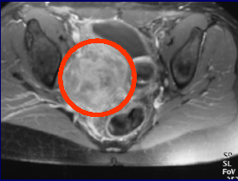
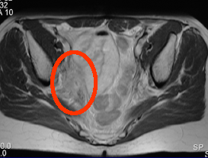
Cervix carcinoma
Investigator: Prof. H. Renner
Department: Klinikum Nord, Nürnberg, Germany
Patient: S.W. 38 y,
Diagnosis: 03/00. Cervix carcinoma, Histology: Squamous cell carcinoma;
11/01 Local recurrence, histology – positive.
Therapy: lokal curative trimodal therapy (radio-chemo-thermo)
Radio therapy: 45 Gy preoperative and 16 Gy postoperative.
Chemotherpay: 2 + 1 cycles Carboplatin/5-FU
Oncothermia: 12 + 4 sessions
Duration: 5 + 2 weeks 9 Month pause,
Result: complete remission 100% Histology – negative after 45 Gy
Before therapy
After therapy

Slide 26
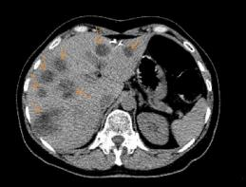
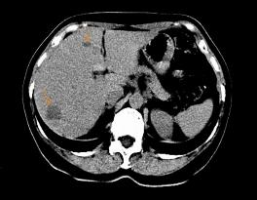
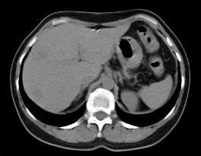
Liver metastase from cc. recti male, 67 years old, operated, before combined treatment, no chemo …
after 3 months treatment
after 7 months treatment
Course: Combined treatment with Oncothermia 2018-2019.
3x1000 mg BioBran, 2 times /week 120 W Oncothermia

Slide 27
Oncothermia results
Additional 1st year survival ratio to SEER database by oncothermia (%)
Oncothermia specialties
1000
Oncothermia when others fall
+251
+231
+107
+97
100
100
+51
+47
+42
+34
+30
+30
+22
+21
+15
Survival addition of oncothermia
+7.5
10
10
10
+5.4
+5.2
+4.1
1
Lung
Ovary
Bone
Kidney
Breast
Cervix
Pancreas
Stomach
Soft-tissue
Colo-rectal
Prostate
Urology
Esophagus
Corpus uteri
Liver metastases
Head and Neck
Brain glioblastoma
Oncothermia adds survival benefits for all the investigated tumor localizations
Notes:
27

Slide 28
Success
Oncothermia success in 1st y survival
400
Oncothermia specialties
Oncothermia has additional survival benefit in all the tumor localizations!
Liver
300
< 50% SEER result
Primary option
oncothermia gain (%) [(OT-SEER/SEER]
Pancreas
Oncothermia addition to SEER 1st year survival (%)
200
Excellent addition
Boosting, when nothing else is available
Gallbladder
100
Oncothermia good results
Lung and bronchus
Brain
Oropharynx
Pleura
Small intestines
Oncothermia boosting
Over 20% gain
Other biliary
Pharynx/Other buccal
Ovary
Tonsil
Esophagus
Stomach
Soft tissue
Other nervous system
Rectosigmoid junction
Corpus Uteri, NOS
Kidney and renal pelvis
Colon
Rectum
Bones and joints
Breast
Testis
0
Cervix
Larynx
Prostate
0
10
20
30
40
50
60
70
80.
Urinary bladder
Skin
90
100
SEER 1st year survival (%)
SEER 1st y survival (%)
Results are better when no conventional option or the conventional therapies fall

Slide 29
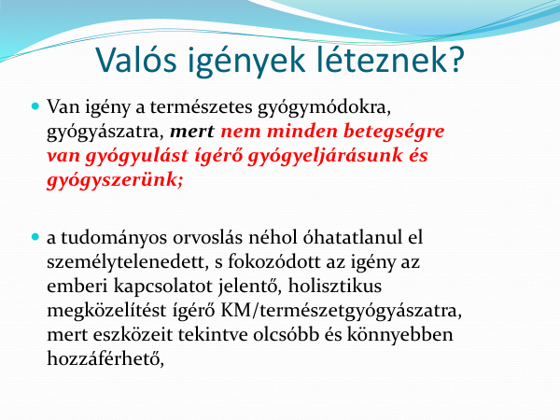

Slide 30
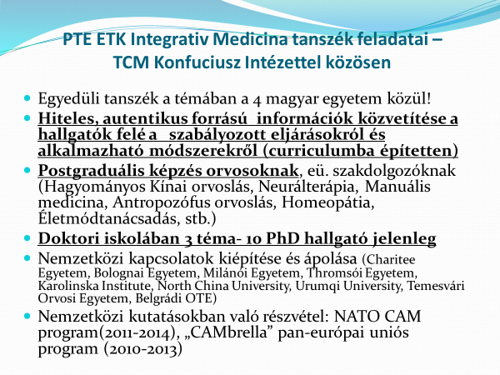

Slide 31
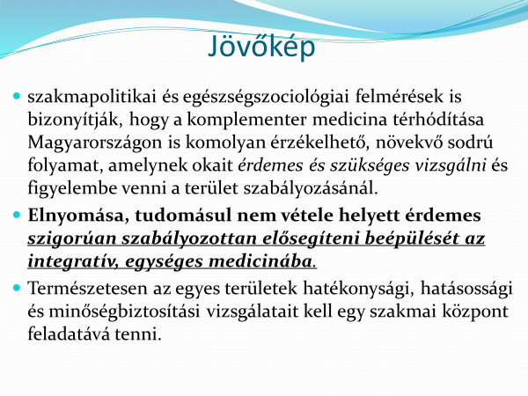

Slide 32
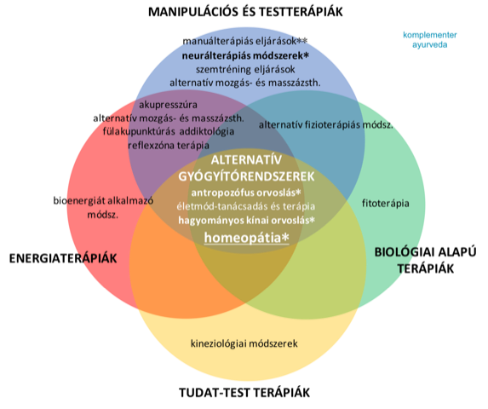
(dr. Radnai Andrea ábrája)

Slide 33

„A Rák ellen az Emberért, a Holnapért…”
Megelőzés (primér, secunder, tertier)
Egészséges életmód, (relax, tápl.,pihenés, mozgás, lelki egyensúly, stb)
Szűrővizsgálatok széleskörű elérhetősége,
Oktatás-vizsgáztatás-engedélyezés egysége,
Hiteles gyógyítók segítése és elfogadása,
Praxisteam,
Integratív szemlélet kialakítása a gyakorlatban (test-szellem és lélek egysége)
Ellenőrzés lényeges!

Slide 34
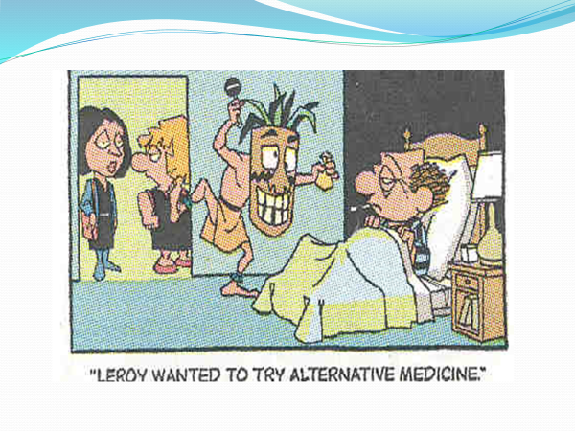
Van a Medicinának alternatívája?

